Slide 1

数
学
一
本
通
专题
八年级下册
第15课时
一元一次不等式（1）——解不等式

Slide 2
1.下列不等式中,是一元一次不等式的是
A.3x-2y<-1 B.-1<2
C.2x-1>0 D.y²+3>5
2.不等式-3x≥9的解集为
A.x≥-3 B.x≥-6 C.x≤-3 D.x≤-6
(C)
(C)

Slide 3
3.下列不等式中,解集是x>1的不等式是
A.3x>-3 B.x+4>3 C.2x+3>5 D.-2x+3>5
4.不等式1-x≥2的解在数轴上表示正确的是
(C)
(A)

Slide 4
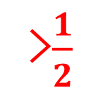
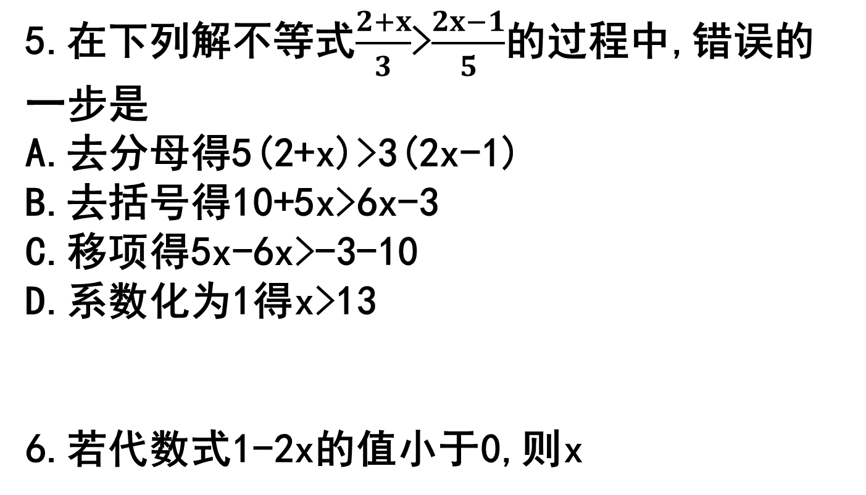
5.在下列解不等式$\frac{2+x}{3}$>$\frac{2x−1}{5}$的过程中,错误的一步是
A.去分母得5(2+x)>3(2x-1)
B.去括号得10+5x>6x-3
C.移项得5x-6x>-3-10
D.系数化为1得x>13
6.若代数式1-2x的值小于0,则x
(D)
>$\frac{1}{2}$

Slide 5
7.按要求填空:
(1)写出不等式x<4的所有正整数解: ;
(2)写出不等式x≥-3的所有负整数解: ;
(3)写出不等式x≤3的所有非负整数解: ;
(4)写出不等式x>-2的最小整数解: ;
(5)不等式8-3x≥0的最大整数解: .
1,2,3
-1,-2,-3
0,1,2,3
-1
2

Slide 6

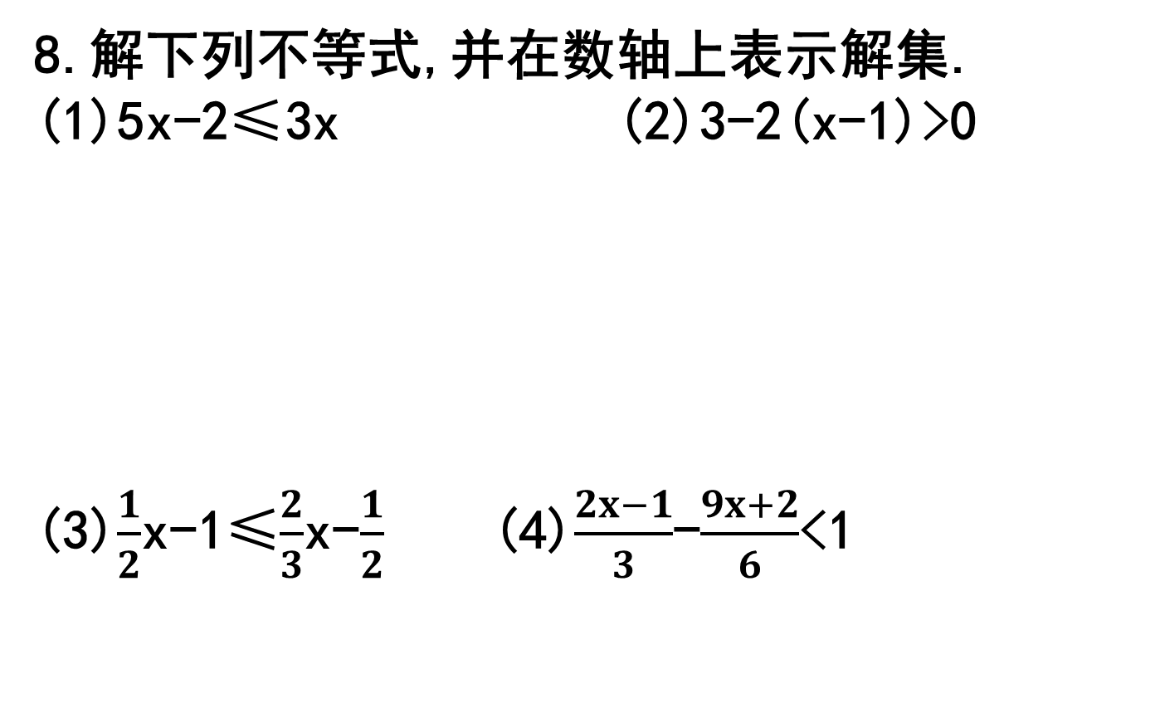
8.解下列不等式,并在数轴上表示解集.
(1)5x-2≤3x (2)3-2(x-1)>0
(3)$\frac{1}{2}$x-1≤$\frac{2}{3}$x-$\frac{1}{2}$ (4)$\frac{2x−1}{3}$-$\frac{9x+2}{6}$<1
x≤1 x<$\frac{5}{2}$
x≥-3 x>-2

Slide 7
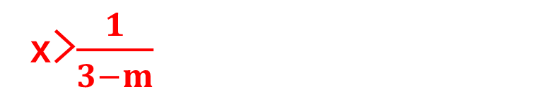
9.关于x的方程x-a=2的解为正数,则a的取值范围为 .
10.已知方程ax+2=6的解为x=-2,则不等式ax<8的解集为
11.若m>3,则(3-m)x<1的解集为
a>-2
x>-4
x>$\frac{1}{3−m}$

Slide 8
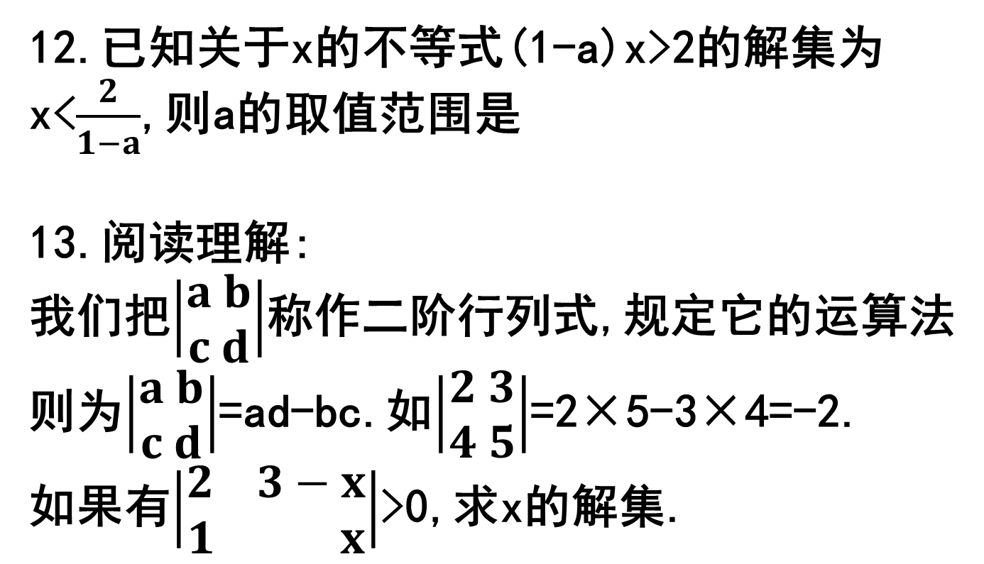
12.已知关于x的不等式(1-a)x>2的解集为x<$\frac{2}{1−a}$,则a的取值范围是
13.阅读理解:
我们把$\left|\begin{matrix}a b \\ c d\end{matrix}\right|$称作二阶行列式,规定它的运算法则为$\left|\begin{matrix}a b \\ c d\end{matrix}\right|$=ad-bc.如$\left|\begin{matrix}2 3 \\ 4 5\end{matrix}\right|$=2×5-3×4=-2.
如果有$\left|\begin{matrix}2 3−x \\ 1 x\end{matrix}\right|$>0,求x的解集.
a>1
由题意2x-(3-x)>0,解得 x>1.

Slide 9
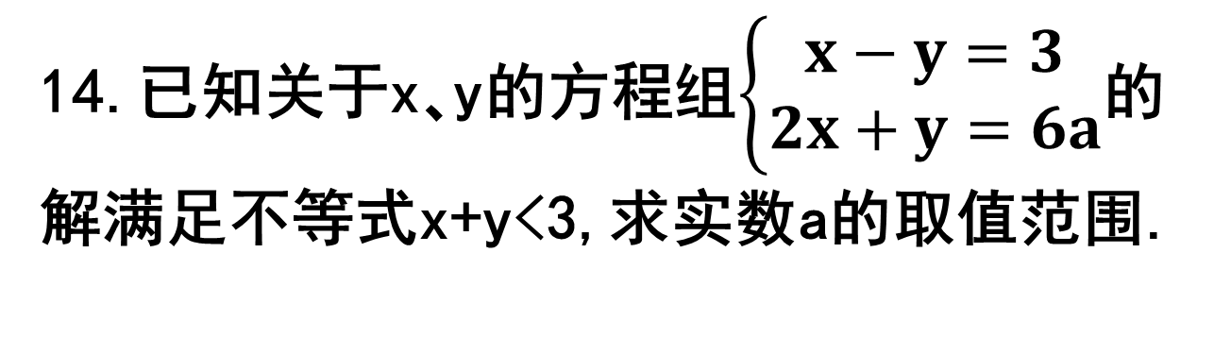
14.已知关于x､y的方程组$\left\{\begin{matrix}x−y=3 \\ 2x+y=6a\end{matrix}\right.$的解满足不等式x+y<3,求实数a的取值范围.
解得 x=2a+1;y=2a-2,
∴2a+1+2a-2<3,a<1.

Slide 10
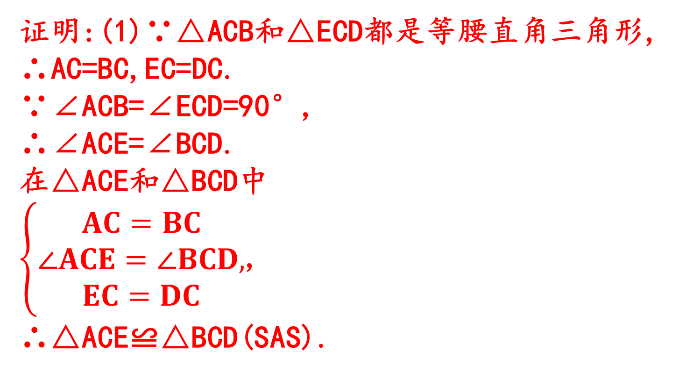
15.如图,△ACB和△ECD都是等腰直角三角形,∠ACB=∠ECD=90°,D为AB边上一点.
(1)求证:△ACE≌△BCD;
证明:(1)∵△ACB和△ECD都是等腰直角三角形,
∴AC=BC,EC=DC.
∵∠ACB=∠ECD=90°,
∴∠ACE=∠BCD.
在△ACE和△BCD中
$\left\{\begin{matrix}AC=BC \\ ∠ACE=∠BCD, \\ EC=DC\end{matrix}\right.$,
∴△ACE≌△BCD(SAS).

Slide 11
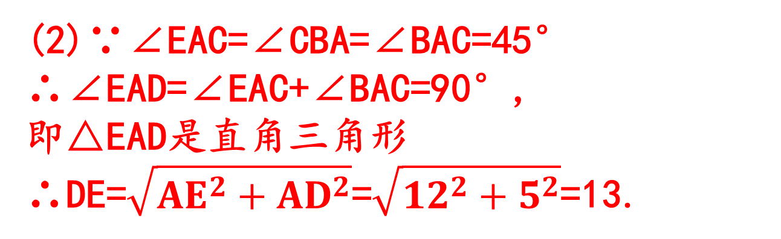
(2)若AD=5,BD=12,求DE的长.
(2)∵∠EAC=∠CBA=∠BAC=45°
∴∠EAD=∠EAC+∠BAC=90°,
即△EAD是直角三角形
∴DE=$\sqrt{AE^{2}+AD^{2}}$=$\sqrt{{12}^{2}+5^{2}}$=13.

